Slide 1
Mercurial

Slide 2
Objectifs
Comprendre les principes d'un système de gestion de sources décentralisé
Savoir mettre en place et configurer un repository Mercurial
Maîtriser la gestion de ses sources au quotidien
Comprendre les mécanismes de branching/merge fréquents
Apprendre à collaborer avec les « repository » distants

Slide 3
Agenda
Introduction
Les systèmes décentralisés
Utilisation Quotidienne
Communiquer
Behind the scenes
Les branches
  Branche clonnée
  Branche nommée
  Branche anonyme
  Bookmark
Workflow
Administration

Slide 4
Introduction

Slide 5
Introduction
Qu'est-ce qu'un système de gestion de version ?
Outil permetant de gérer un ensemble de fichiers ainsi que leurs évolutions :
  Suivi des modifications d'un fichier à travers le temps
    Quand ? Qui ? Quoi ? Pourquoi ?
  Retour sur une version antérieure
  Garder un historique de tous les changements affectant un projet
Permet aux équipes de développement de travailler en collaboration sur différents éléments d'un projet

Slide 6
Introduction
Les ressources du projet sont accessibles
    Administration ?
Facilite le travail collaboratif entre développeurs
    Résolution des conflits ? Merge ? (Lock ?)
Ne s'addresse pas uniquement aux développeurs
    Le project manager peut connaître les évolutions et les états du projet à tout moment
    Intégrateurs
    Production
Intégration dans le cycle de vie du projet
  Gestion de branches (versions)
    Développement
    Release/Recette
    Production

Slide 7
Bref Historique
Locaux
  SCCS (1972)
  RCS (1982)
Client / Serveur (centralisés)
  CVS (1990)
  Subversion (2001)
Décentralisés
  Git (2005)
  Mercurial (2005)
  Bazaar

Slide 8
Les systèmes Décentralisés

Slide 9
Le Repository
Tout se passe à l'intérieur du repository, il est le cœur de la gestion de source
Chaque projet versionné possède un repository
Le repository conserve une trace et un historique de toute activité en écriture sur un fichier ou un répertoire
Techniquement, le repository est un simple dossier du filesystem contenant un sous dossier « .hg »
  Le sous dossier « .hg » contient toutes les méta-données du repository (historique, configuration, ...)

Slide 10
La Copie de Travail
La « copie de travail » correspond à un instantané des sources du projet sur lesquelles le développeur travaille
Elle est extraite du repository

Slide 11
Révision ou Changeset
L'opération de "commit" publie l'ensemble des changements des fichiers et des répertoires de la copie de travail sous forme d'une opération atomique
  Soit tous les changements sont effectifs dans le repository
  Soit aucun des changements n'est effectif
Le succès d'une opération "commit" dans le repository déclenche la création d'un nouvel état de l'arborescence de fichiers du repository; ce nouvel état est appelé révision

Slide 12
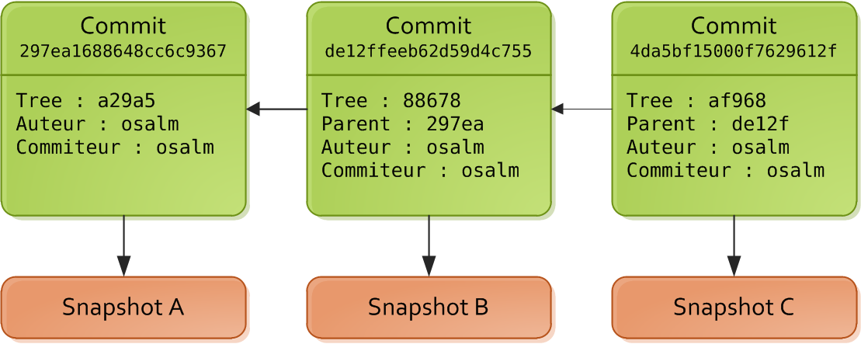
Révision ou Changeset
Mercurial identifie chaque révision par une somme de contrôle (hash) et un numéro de révision propre à chaque repository
    Exemple : 1 => becf8e17fc02
Une révision possède un auteur, un commentaire rédigé par l'auteur (optionnel mais vivement conseillé)
Chaque révision fait référence à une révision parente

Slide 13
Révisions
Mercurial gère les révisions sous forme d'instantanés (Snapshot) du système de fichiers.
Au moment du commit Mercurial prend une photo de l'état du système de fichiers et stocke la référence de ce snapshot dans sa base de données
Si un fichier n'a pas été modifié dans l'intervalle de révision, Mercurial ne garde qu'une référence à son dernier état non modifié

Slide 14
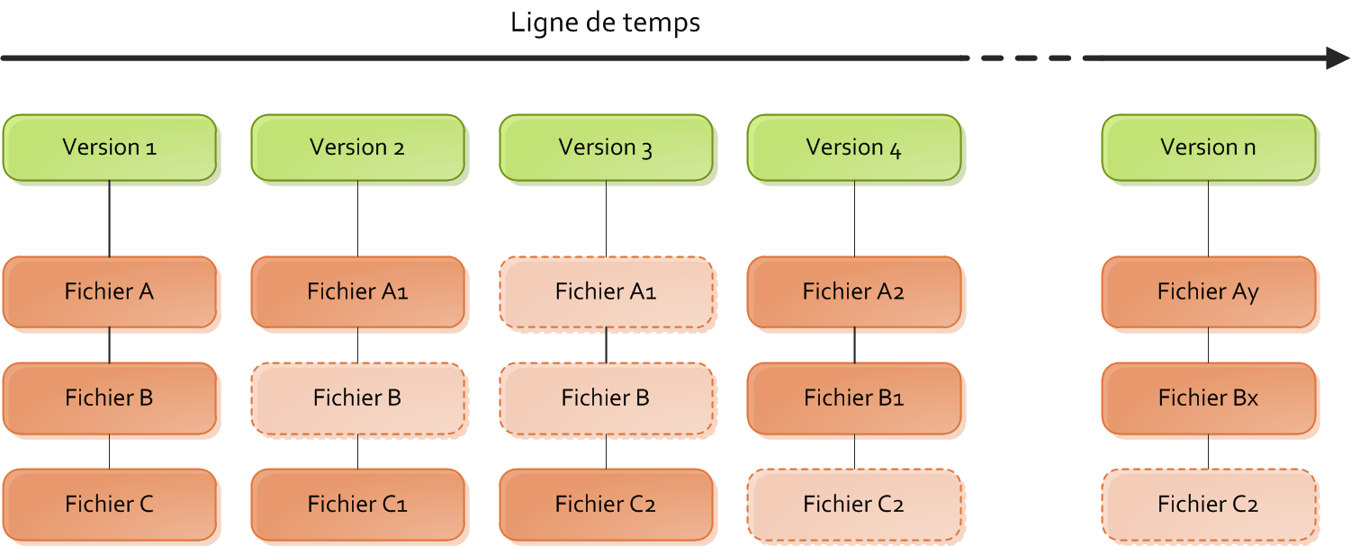
Gestion des révisions

Slide 15
Les Systèmes Décentralisés
Lors du clone d'un repository, le client obtient non seulement une copie de travail, mais également un miroir complet de ce repository
Un client peut communiquer avec un ou plusieurs repository distants simultanément
De ce fait, il n'existe pas forcément de repository maître, mais il est tout de même envisageable de mettre en place un repository de référence

Slide 16
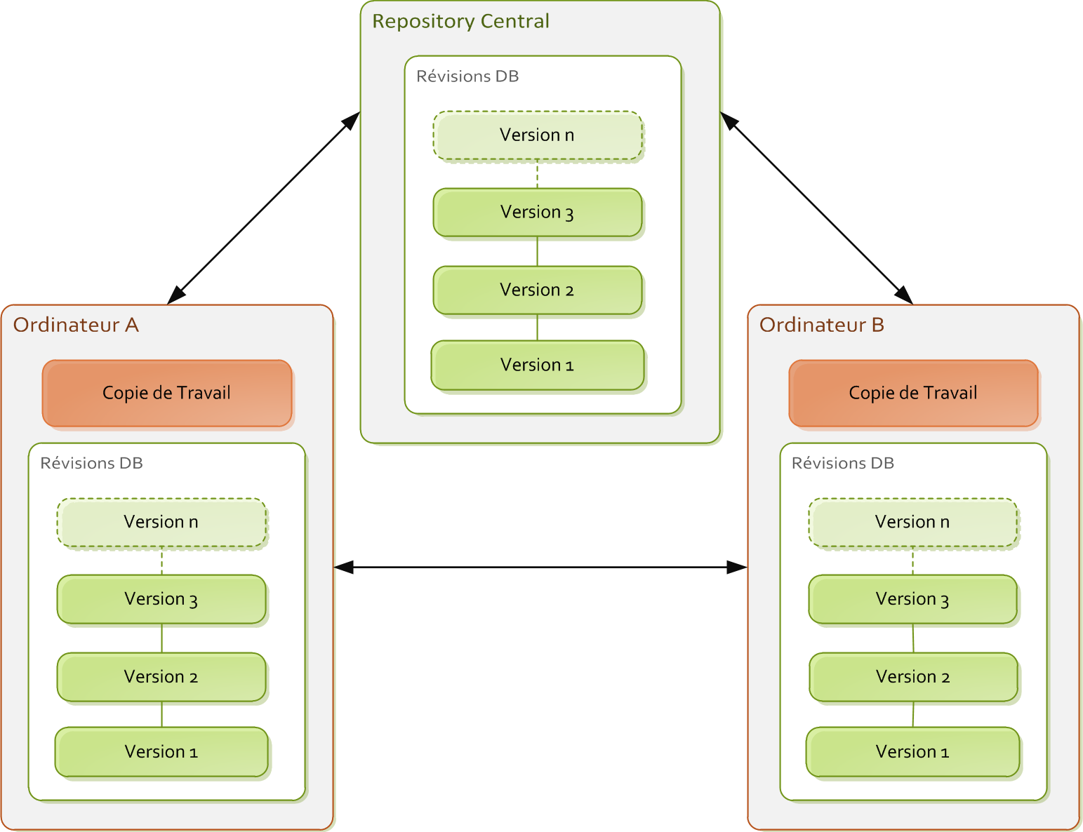
Infrastructure

Slide 17
Les Systèmes Décentralisés
Le développeur possédant un miroir du repo, plus besoin de connexion au serveur distant, tout s'exécute localement
  Les opérations sont plus rapides
Gestion développement non linéaire
  Les commits se font sur le repository local et peuvent être ensuite poussés vers des repository distants
    Les développeurs peuvent travailler en privé sur des branches locales
  S'appuie sur une stratégie de branching/merge fréquent
  Les opérations de branching merge sont efficaces
  Permet de s'adapter à n'importe quel workflow

Slide 18
Caractéristiques
Toutes les opérations sont locales
L'historique est conservé localement et compressé dans une archive pour plus de performance et une réduction du coût de stockage
Intégrité
  Tous les objets se voient générer une somme de contrôle au moment de leur insertion dans le repository
  Cette empreinte devient alors la référence de ces objets
    Ex : dc11a717ea0de7f3f009 (un commit)
  Un contrôle d'intégrité est effectué à chaque récupération d'objet
    Pas de corruption de fichier, pas de perte pendant un transfert

Slide 19
Caractéristiques
Mercurial est écrit en python, ce qui le rend totalement modulaire
  Grande base de plugins (extensions) à disposition
Les opérations Mercurial ne font qu'ajouter des données
  Peu probable de « casser » un repo par maladresse
Les transactions sont atomiques

Slide 20
Utilisation quotidienne

Slide 21

Clients
TortoiseHG
  Extension du shell windows
  Intégration à l'Exploreur Windows
  Explorateur de repo
  Diff tool
  Synchronize tool
    http://tortoisehg.bitbucket.org/
Plugin Eclipse : Mercurial Eclipse
  Team plugin
    Update Site : http://cbes.javaforge.com/update

Slide 22
Configuration
Il est aisé de modifier le comportement par défaut de Mercurial à l'aide de fichiers de configuration.
Trois niveaux de configuration sont possibles sous Windows :
  Globale : DossierInstall\mercurial.ini
  Locale : %UserProfile%\mercurial.ini
  Par repository : repo\.hg\.hgrc
Exemple de configuration de l'identifiant du commiteur :
Documentation
    http://www.selenic.com/mercurial/hgrc.5.html
[ui]
username = Ophélie Salm <ophelie.salm@zenika.com>

Slide 23
Création d'un Repository
Première étape à effectuer lors de la création d'un nouveau projet
Cette commande initialise un nouveau respository Mercurial dans le chemin DEST
hg init DEST

Slide 24
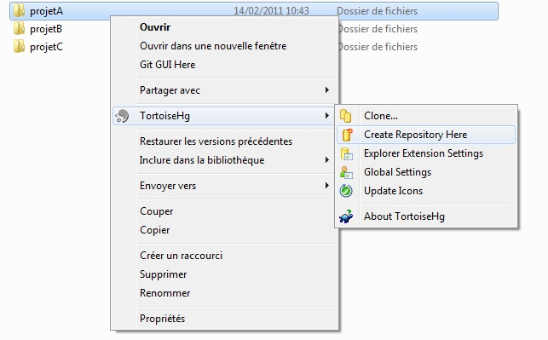
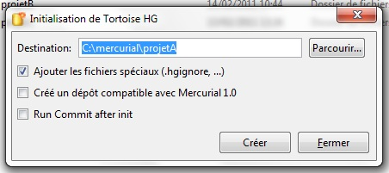
Création d'un Repository avec TortoiseHG
Dans le menu contextuel (clique droit) de l'explorateur Windows

Slide 25
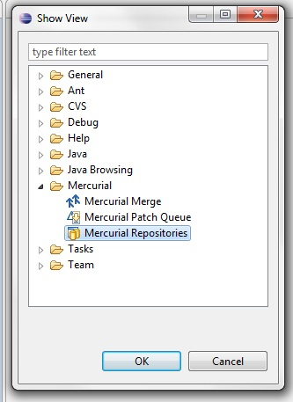
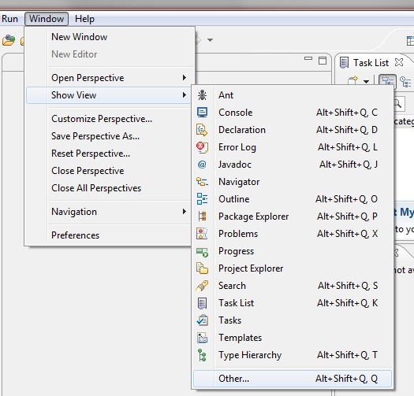
Création d'un Repository avec Eclipse 1/3
Il est tout d'abord nécessaire d'afficher la vue Mercurial Repositories

Slide 26
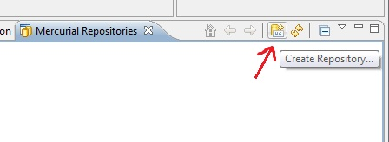
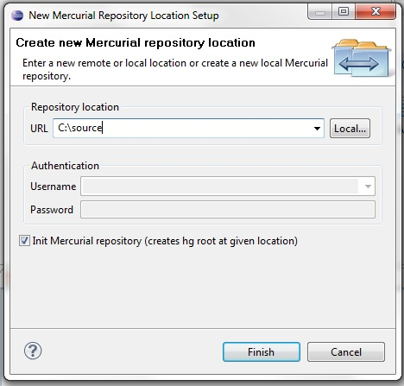

Création d'un Repository avec Eclipse 2/3
Ensuite dans la vue, cliquer sur l'icône de création d'un repository
S'assurer que la case init mercurial
repository est cochée

Slide 27
Clone
Le clone est la première étape a effectuer si le projet est déjà publié sous Mercurial
Cloner un repository déjà existant consiste à créer une copie de celui-ci
Non seulement cette commande extrait une copie de travail du projet dans DEST, mais elle crée également un miroir du repository Mercurial dans DEST/.hg
hg clone URL DEST

Slide 28
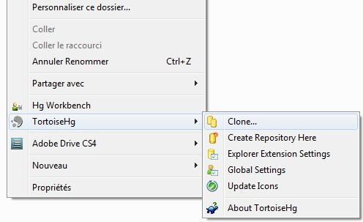
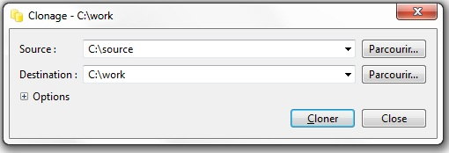
Clone avec TortoiseHG
Clique droit dans le répertoire de destination, le menu contextuel TortoiseHG propose le clone comme première action
La source doit être un repository Mercurial

Slide 29
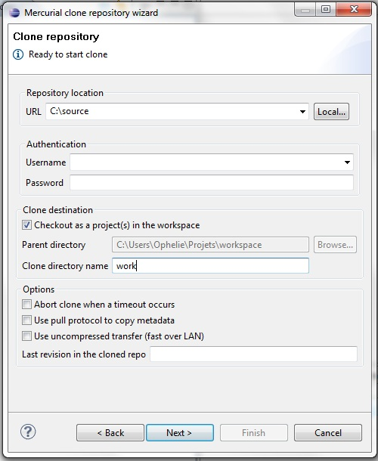
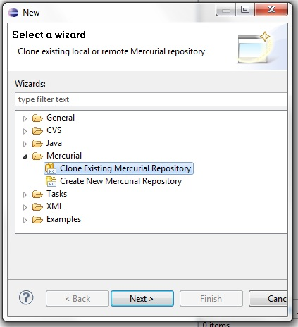
Clone avec Eclipse 1/2
Cloner un projet depuis eclipse consiste à créer un nouveau projet à partir du Wizard New

Slide 30
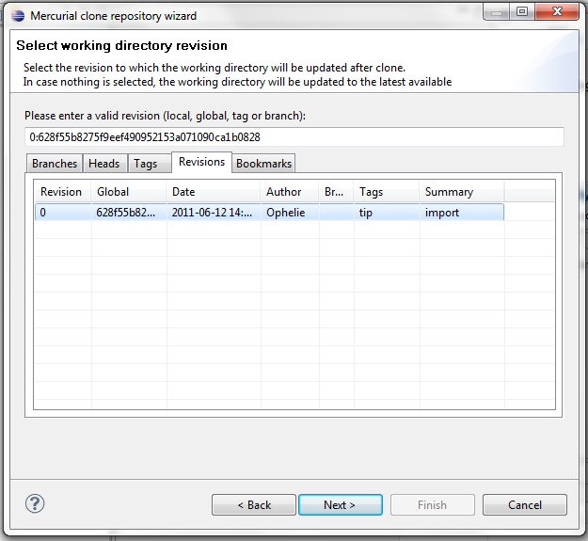
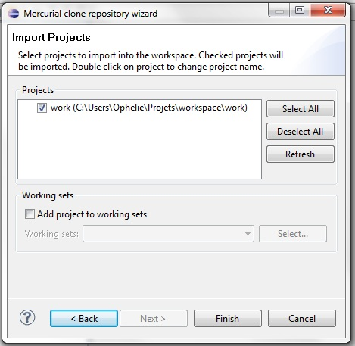
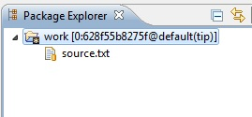
Clone avec Eclipse 2/2
Sélection d'une révision : c'est la révision dont va être extraite la copie de travail
Importation du projet dans le workspace

Slide 31
Checkout de sources
Maintenant que nous possédons un repository, il est temps de travailler sur les sources contenues dans ce dernier
Pour cela nous devons extraire une copie de travail à l'aide de la commande update
L'option REV correspond au numéro de la révision des sources à partir de laquelle on souhaite extraire la copie de travail. Par défaut, la dernière révision est extraite.
hg update [REV]

Slide 32
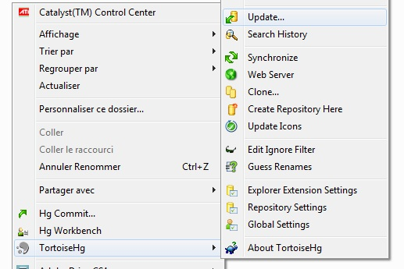
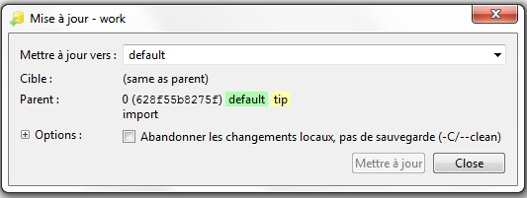
Checkout de sources avec TortoiseHG
Par défaut, juste après le clone d'un repositiory, Tortoise extrait une copie de travail à partir de la dernière révision
Cependant, si l'on souhaite travailler à partir d'une autre révision voici les actions à suivre :
Selection de la révision à extraire

Slide 33
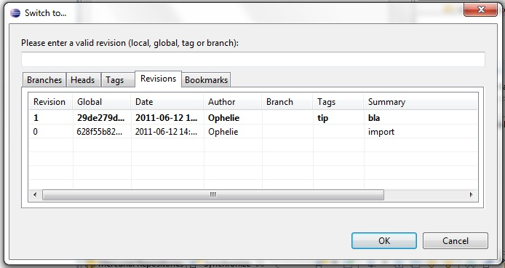
Checkout des sources avec Eclipse
Par défaut, eclipse extrait une copie de travail à partir de la dernière révision
Si l'on souhaite mettre à jour la copie de travail à partir d'une autre révision :
  Clique droit sur le projet puis dans le menu Team, selectionner l'action Switch To...
  Puis on sélectionne
  la révision

Slide 34
Ajout de Sources
Pour permettre à Mercurial de tracer les mises à jour des sources, il faut ajouter ces dernières au repository
L'état des nouvelles sources est désormais géré par Mercurial
hg add [FILE]...

Slide 35
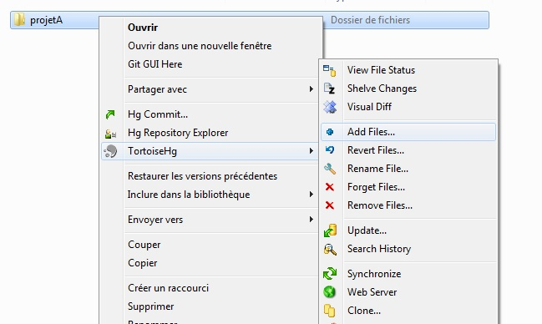
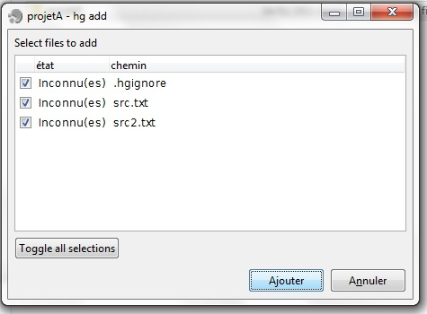
Ajout de sources avec TortoiseHG
Versionner de nouvelles sources avec Tortoise

Slide 36


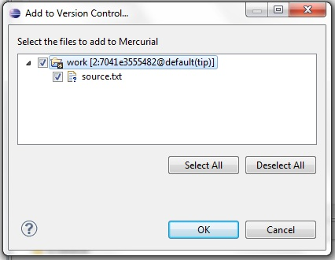
Ajout de sources avec Eclipse
Cette action est disponible dans le menu Team du projet

Slide 37
Remarque
Mercurial versionne uniquement des fichiers et non pas des dossiers. Il ne garde pas d'information sur les dossier mais sur le chemin d'un fichier
En conséquence, il est impossible de demander à Mercurial de versionner des dossiers vides
Si l'on souhaite tout de même versionner un dossier vide, une technique de work-around consiste à créer un fichier caché (commeçant par .) à l'intérieur

Slide 38
Le fichier .hgignore
Il est possible d'indiquer à Mercurial que certains fichiers ne doivent jamais faire partie des révisions, ou qu'aucune action ne doit être effectuée sur eux
    Exemple : les fichiers résultant de la compilation des sources
Le fichier .hgignore contient une liste de patterns matchant les fichiers à ignorer par Mercurial
Ce fichier se trouve à la racine du répertoire de travail, il doit être versionné

Slide 39
Commit des sources
Maintenant que nos sources ont été marquées comme à ajouter au repository, il est nécessaire de créer une nouvelle révision afin d'enregistrer ces changements grâce à l'action de commit
L'option -m permet de renseigner un message de commit
Comme pour chaque gestionnaire de source, il est important d'écrire des messages de commit clairs et explicites.
  Ils permettent de clarifier les changements qui ont été effectués sur les sources
hg commit -m 'Message' [FILE]...

Slide 40
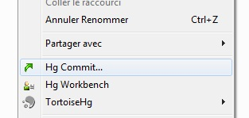
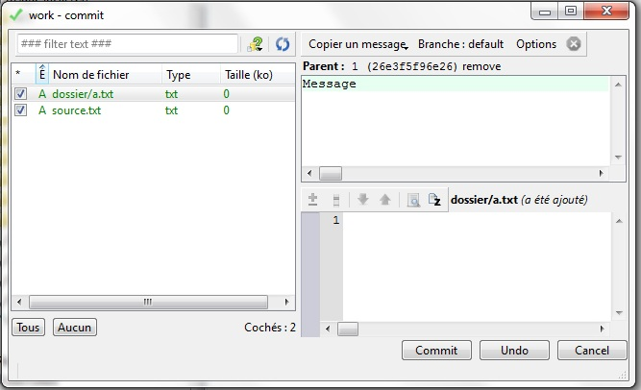
Commit des sources avec TortoiseHG
L'action commit est directement disponible dans le menu contextuel de l'explorateur
Après clique droit sur le dossier du projet :

Slide 41
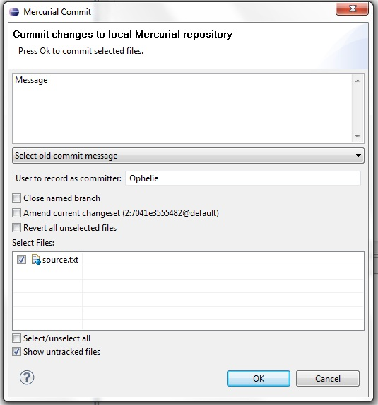
Commit des sources avec Eclipse
Dans le menu Team, il s'agit de la première action

Slide 42
Actions sur les sources
Ajouter des ressources au système
Supprimer des sources du système
Renommer une ressource (avec conservation de l'historique)
Copier une ressouce (avec conservation d'historique)
hg add FICHIER...
hg remove FICHIER...
hg rename SOURCE... DEST
hg copy SOURCE DEST

Slide 43
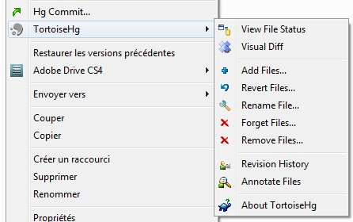
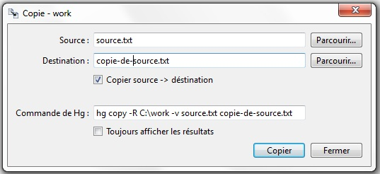
Actions sur les sources avec TortoiseHG
Les actions sont disponibles via le menu contextuel de l'explorateur
La copie d'une ressource se fait via le dialog Rename File..., puis en cochant la case Copier.

Slide 44
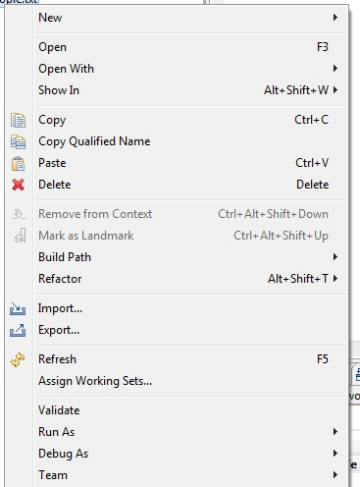
Actions sur les sources avec Eclipse
La suppression, la copie et le renommage des sources se font à l'aide des commandes eclipse classique disponibles
Le plugin Mercurial saura gérer le nouvel état des sources

Slide 45
En cas d'erreur
En cas d'erreur sur le travail en cours dans la copie de travail, avant le commit
La commande revert permet de retrouver l'état de la copie de travail à partir de la dernière révision
Après avoir commité les changements, réparer les erreurs est plus complexe (davantage si push)
Possibilité de rollbacker la dernière transaction locale
hg revert
hg rollback

Slide 46
En cas d'erreur
Cas où les erreurs ont été commitées
La commande backout permet de supprimer les changements apportés par une révision en « ajoutant » au repository, aucun contenu n'est supprimé ou effacé
Une nouvelle révision est créée automatiquement, elle a pour effet d'inverser les changements apportés par la révision erronée
hg backout

Slide 47
Révisions

Slide 48
Historique des révisions
Au fur et à mesure que les révisions s'enchaînent, l'historique du projet se créé
Il est indispensable de pouvoir consulter ce dernier pour suivre les évolutions du projet, c'est la principale utilité d'un gestionnaire de source !
En ligne de commande :
hg log
changeset: 1:0272e0d5a517
tag: tip
user: osalm
date: Fri Aug 26 01:21:28 2010 +0200
summary: Ajout d'un Hello World !
changeset: 0:0a04b987be5a
user: osalm
date: Fri Aug 26 01:20:50 2010 +0200
summary: Premier Import

Slide 49
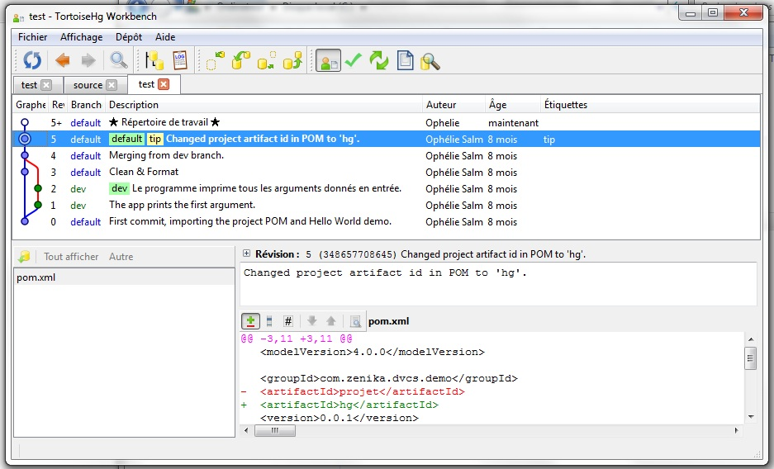
Historique avec TortoiseHG
Etant un client riche, TortoiseHG propose une interface beaucoup plus avancée que la console, appelée Workbench

Slide 50
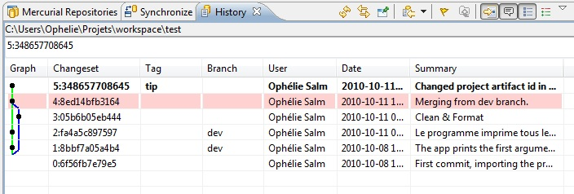
Historique avec Eclipse
Il est possible d'afficher l'historique d'un projet grâce à la vue History
Clique droit sur le projet → Team → Show History

Slide 51
Communiquer avec les repos distants

Slide 52
Communiquer
Mercurial étant un gestionnaire de source décentralisé, tous les changements que nous apportons au repository sont locaux
Le travail collaboratif entre développeur d'une équipe impose donc de pouvoir communiquer ces changements
Deux types de communication :
  Récupérer les changements à partir d'autres repos : action Pull
  Envoyer ces changements vers d'autres repos : action Push

Slide 53
Communiquer
Mercurial n'impose pas de stratégie particulières pour le partage des révisions entre repositories
Un développeur peut choisir de communiquer directement avec un autre sans passer par un repository central (à la différence d'une architecture client/serveur)
Toutefois, il est vivement conseillé de mettre en place un repository de référence par projet

Slide 55
Le Pull
L'action pull permet de rapatrier des révisions à partir de repositories distants dans son repository local
Cette commande transfert toutes les révisions qui ne sont pas présentes dans le repository local
Attention, à ce moment la copie de travail n'est pas à jour. Si l'on souhaite voir les effets du pull, il est nécessaire d'effectuer un update de la copie de travail
hg pull URL
hg update

Slide 56
Le Pull
Il est évidemment possible et fortement conseillé de vérifier les révisions qui vont être rapatriées avant que le pull soit effectif, avec la commande incoming
Pour fixer une limite haute aux révisions à récupérer
hg incoming URL
hg pull -r <rev> URL

Slide 57
Le Push
Le push permet de propager des révisions à partir de son repository local vers un repository distant
De même que pour le pull, notons que cette action ne met pas à jour la copie de travail distante (si cette dernière existe)
La commande outgoing permet de vérifier quels changesets seront poussés vers le repo distant
hg push URL
hg outgoing URL

Slide 58
Communiquer
Pour simplifier la communication entre repositories, il est possible de spécifier un repository distant qui sera utilisé par défaut
Lors d'un clone, le repository cloné est utilisé par défaut par les commandes push, pull, incoming et outgoing

Slide 59
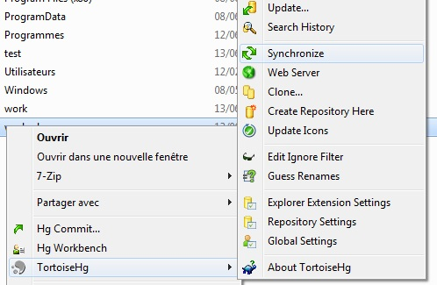
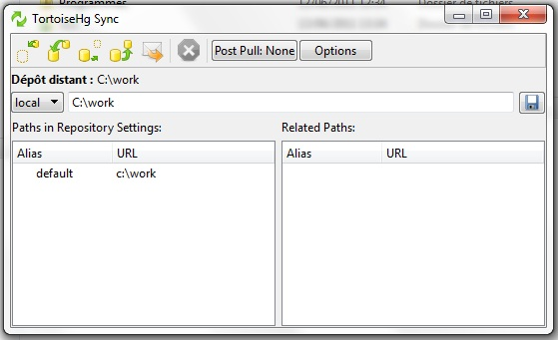
Communiquer avec TortoiseHG
La fenêtre Synchronize permet de gérer le communication entre repositories

Slide 60
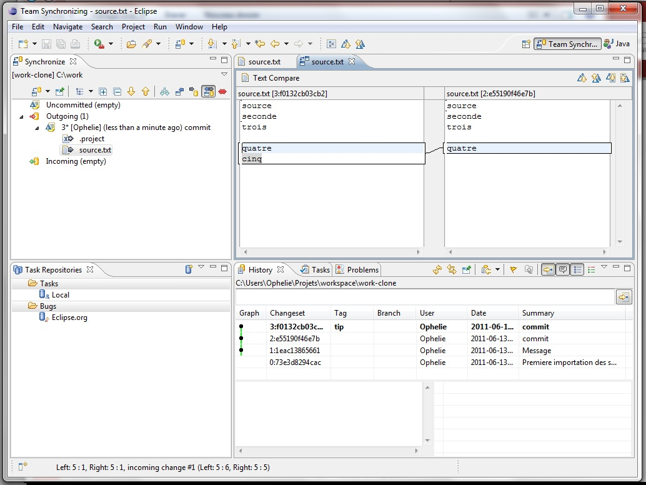
Eclipse Team Synchronizing

Slide 61
Behind the scenes

Slide 62
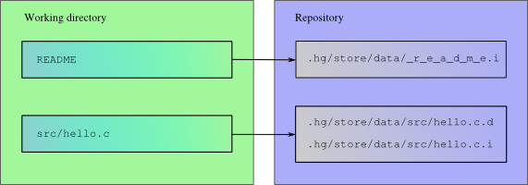
Structure
Les méta données Mercurial :
  Filelog
    Stocke les modifications apportées à un fichier sous forme d'index
    Un fichier est reconstruit à partir du Filelog
  Le manifest
    Fichier décrivant l'état du repo à une révision particulière

Slide 63
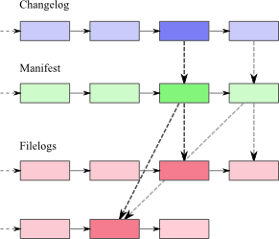
Structure
  Changelog
    Fichier où sont stockées les infos concernant une révsion

Slide 64
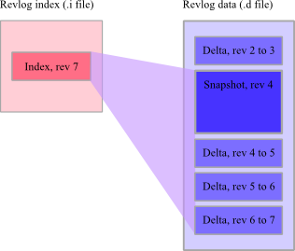
Structure
Le revlog, fournit le mécanisme de stockage des différentes versions d'un fichier si celui-ci possède un historique conséquent (sinon seul le filelog suffit)
Mercurial combine une stratégie de stockage de deltas et d'instantanés
  Si les deltas entre deux révisions d'un fichier sont trop importants, alors un instantané est crée et stocké

Slide 65
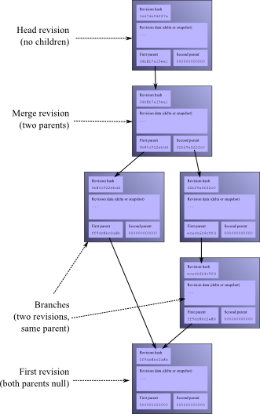
Structure

Slide 66
Les branches

Slide 67
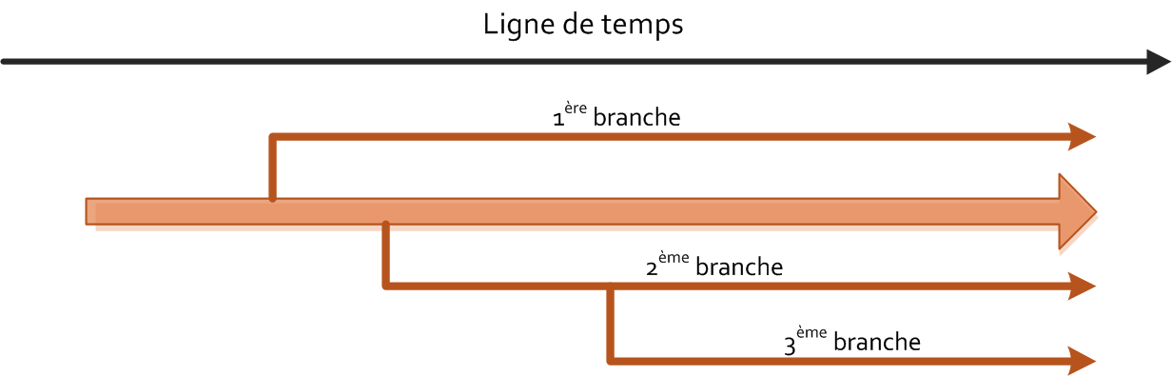
Définition d'une branche
Une branche de développement est souvent créée lorsqu'un développement secondaire est mis en route
  Dans le cadre d'un développement expérimental
  Après une livraison en production, le flux courant continue pour ajouter les évolutions
  On utilise une branche pour les corrections de production (hotfix)

Slide 68
Terminolgie
Le tag tip permet de connaître la dernier révision du repo
Les marqueurs parents désignent les révisions parentes de la copie de travail ou d'une révision ancienne
Les marqueurs heads désignent les derniers commits sans enfant présents dans le repo
hg tip
hg parents
hg heads

Slide 69
Les branches
Les différents types de branches techniques Mercurial :
Branchage par clonage : une branche par repository, utilisation standard, la branche par défaut est appelée default
  Avantages : isolation, facile à supprimer
  Inconvénients : gérer deux fois plus d'objets

Slide 70
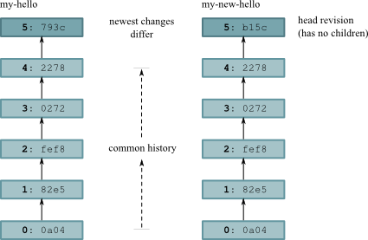
Les branches par clonage
Mercurial préconise la création d'un repository pour une nouvelle branche
hg clone URL URL-DEST

Slide 71
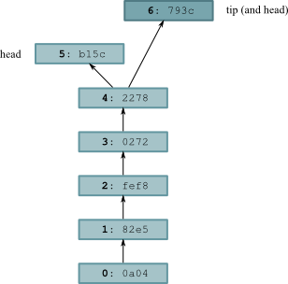
Les branches par clonage
La fusion (merge) :
  On récupère les données du repo que l'on souhaite réintégrer
Le repo possède maintenant deux heads que
l'on doit merger
hg pull URL

Slide 72
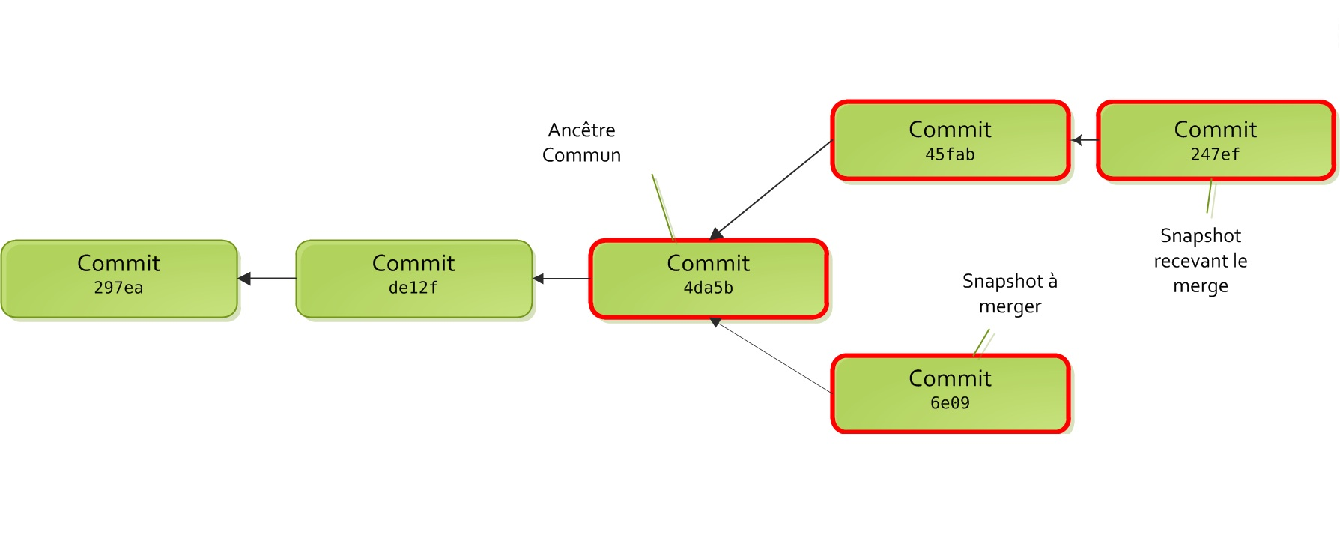
Le merge
Le merge consiste à réintégrer un instantanné dans celui de la branche en cours en se basant sur un ancêtre commun

Slide 73
Les branches par clonage
On peut maintenant fusionner ces deux heads
  Le merge Mercurial permet de mettre à jour la copie de travail afin qu'elle contienne les deux heads
  Attention n'effectue pas de commit
Si l'on jette un œil sur les parents de la copie de travail, on s'aperçoit qu'elle en possède deux (les deux HEADs du repo)
Nous pouvons maintenant commiter notre fusion
hg merge
hg parents
hg commit -m 'Message.'

Slide 74
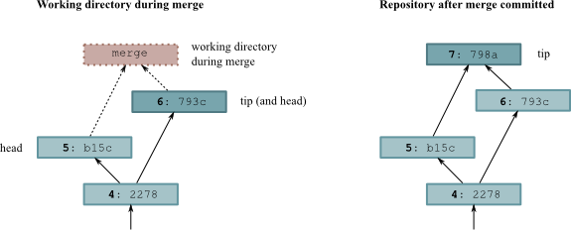
La fusion
En résumé, fusionner deux branches revient à effectuer cette succession de commande
  Pull → merge → commit
  On peut remarquer que le commit de fusion possède deux parents

Slide 75
Résolution de conflits
Les conflits peuvent apparaître au moment du merge entre deux branches
Il est possible d'associer Mercurial à un outil de résolution de conflits qui s'ouvrira automatique dès qu'un conflit est rencontré
Une fois le conflit résolu, il est nécessaire de marquer les fichiers
  La commande resolve rejoue le merge
hg resolve [-m] [FICHIER]...

Slide 76
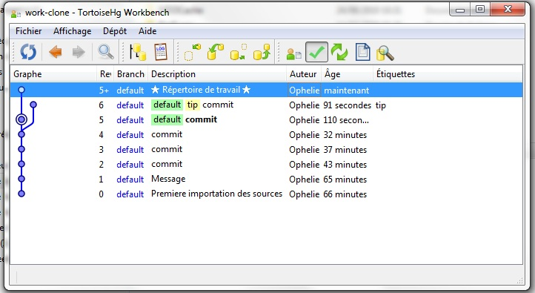
Le merge avec TortoiseHG
La situation de merge se présente lorsque le repo possède deux HEADs, illustrée ici avec l'outil Workbench

Slide 77
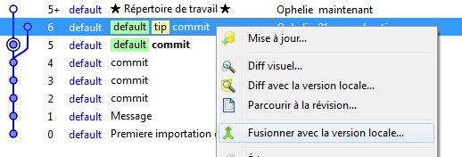
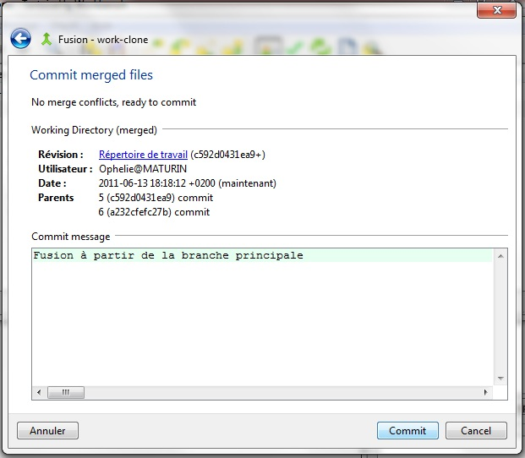
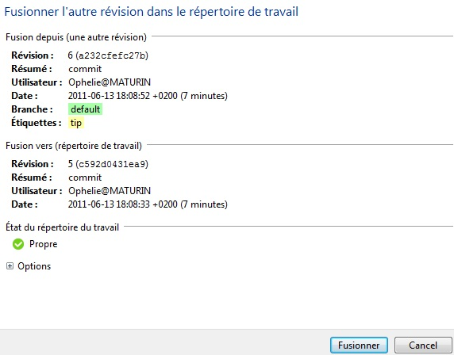
Le merge avec TortoiseHG
Notre copie de travail correspond à la version 5 et nous souhaitons la fusionner avec
la révision 6
Clique droit sur la révision 6 puis
Fusionner avec la révision
locale...

Slide 78
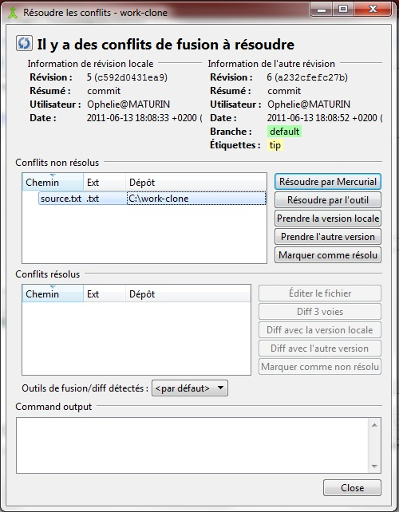
Le merge avec TortoiseHG
Si le merge fait face à un conflit
Tortoise propose de le résoudre
  Résoudre par Mercurial :
  résolution automatique
  qui vient d'échouer
  Résoudre par l'outil :
  type kdiff3

Slide 79
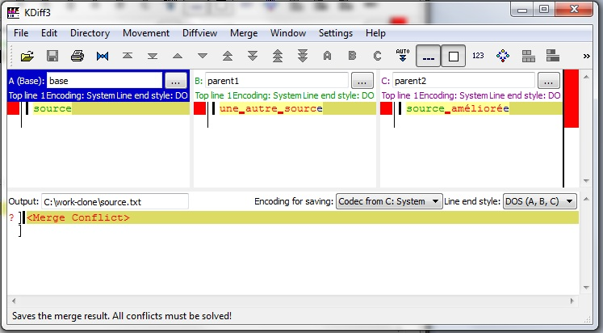
Résolution avec KDiff3
Les trois vues du haut représentent respectivement, l'ancêtre commun, notre version et la version à merger
La vue du bas représente le résultat du merge

Slide 80
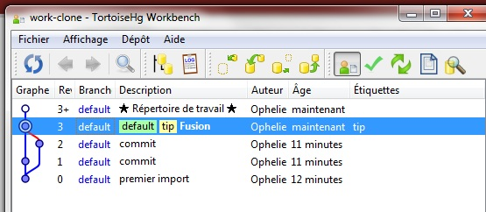
Merge avec TortoiseHG
Une fois le conflit résolu avec l'outil, Tortoise marque automatiquement le fichier comme resolved, il ne reste plus qu'à commiter

Slide 81
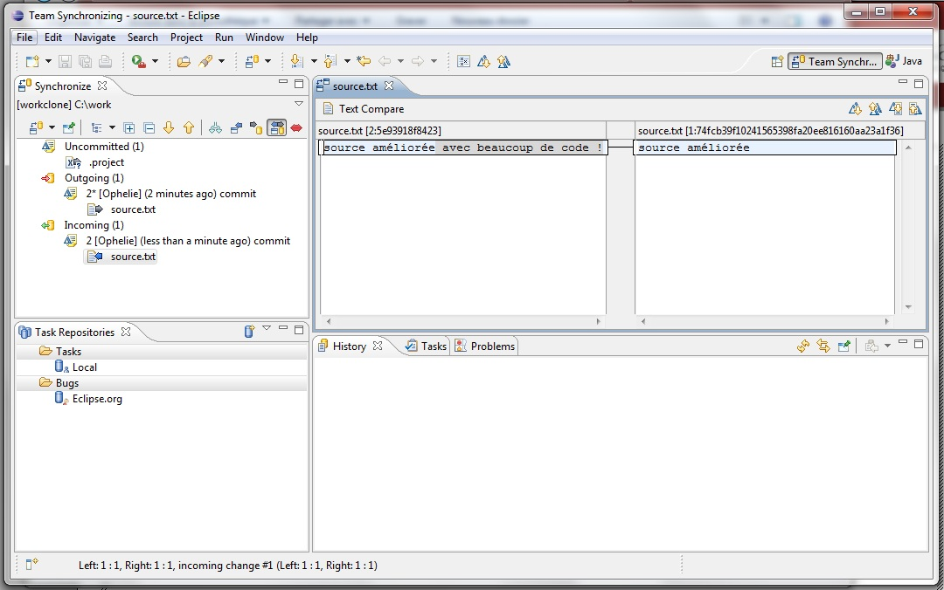
Le merge avec Eclipse
Dans la perspective Team Synchronizing, on pull

Slide 82




Merge avec Eclipse
La vue History nous indique que
le repo possède deux HEADs
Eclipse propose de la merger via
le menu contextuel
Si conflit, alors le fichier
est marqué ansi

Slide 83


Merge avec Eclipse
En cliquant sur le fichier marqué comme Unresolved dans la vue Mercurial Merge
La fenêtre de droite est notre fichier, celle de gauche le fichier à merger
Le fichier peut-être marqué
comme resolved

Slide 84



Merge avec Eclipse
Il ne reste plus qu'à commiter le merge

Slide 85

Les branches nommées
Les branches « nommées » : plusieurs branches identifiables par un alias dans un même repo
  Avantages : le nom de la branche
  est inclut dans les
  métadonnées du changeset
  Inconvénient : partagées par tous
  à chaque pull/push
Chaque repository possède
une branche nommée : Default

Slide 86
Les branches nommées
Gestion des branches nommées
  Création d'une branche
  Changer de branche
  Marquer la branche courante comme close après un commit
hg branch <nom>
hg update <nom>
hg commit --close-branch

Slide 87


Les branches nommées avec Tortoise
Création d'une branche nommée avec TortoiseHG
Dans la fenêtre HG Commit..., cliquer sur le nom de la branche courante
Il est ensuite nécessaire de commiter afin que la création de la branche soit effective

Slide 88

Les branches nommées avec Tortoise
Après quelques commits dans la nouvelle branche

Slide 89


Les branches nommées avec Eclipse
Création d'une branche nommée avec Eclipse
  Team → Add Branch...
  Eclipse propose ensuite de commiter cette nouvelle branche

Slide 90

Les bookmarks
Les Bookmarks permettent d'identifier les commits d'une branche grâce à un marqueur.
Ce marqueur se déplace
automatiquement sur la HEAD
de la branche après chaque commit
Avantages : permet de labelliser
simplement une branche,
facile à placer et à supprimer
Inconvénient : après suppression du
label, difficulté pour reconnaître
la branche

Slide 91
Les bookmarks
Créer un bookmark sur la révision courante :
Voir tous les bookmarks :
Supprimer un bookmark :
hg bookmarks <nom>
hg bookmarks
hg bookmarks -d <nom>

Slide 92



Les bookmarks avec Tortoise
Création d'un bookmark avec TortoiseHG

Slide 93


Les bookmarks avec Eclipse
Création d'un bookmark avec Eclipse

Slide 94

Les bookmarks avec Eclipse
Les bookmarks ne sont pas visibles dans la vue History d'Eclipse mais ils apparaissent clairement dans le dialogue de la commande d'update (Menu Contextuel → Switch To...)

Slide 95

Les branches anonymes
Les branches anonymes : on se positionne sur un changeset spécifique et on continue à commiter
  Avantage : très aisé à mettre en
  place, local
  Inconvénient : pas de trace dans
  les méta données, les messages
  de commit doivent être plus précis

Slide 96
Les tags
Les tags permettent d'identifier une révision pour y faire facilement référence par la suite
    Ex : 1.0.0 pour une révision correspondant à une release
Mercurial gère les tags à l'aide du fichier .hgtags, il possède cette structure :
Ce fichier doit être versionner, par conséquent il est conseillé de le commiter à chaque écriture de tags
Les tags sont partagés par tous les repositorys d'un même projet
8ed14bfb31647e47cc56eb227dcb03f91ac2eb9a 1.0.0
348657708645e9bd201d22ff720e1c7ca3415515 2.0.0

Slide 97
Les Tags
Ajouter un tag sur la révision courante
Lister tous les tags du repository
Le tag particulier tip, est un tag flottant qui correspond toujours à la dernière révision
Supprimer un tag
hg tag <nom>
hg tags
$ hg tags
tip 1:8046fdcc425d
v1.0 0:a80eb2d666b7
hg tag --remove v1.0

Slide 98



Les Tags avec Tortoise
Création d'un tag avec TortoiseHG à partir du Workbench
Tortoise commit automatiquement ce nouveau tag

Slide 99


Les tags
Création d'un tag avec Eclipse

Slide 100
Workflows

Slide 101
Workflows
Deux types de workflows préconisés:
  Branchage quand nécessaire : pour les projets simples : 1 à 2 développeur, peu de charge
  Branches Stable & Default : inspiré de Git Flow : pour les projets avec équipes et charge plus importantes

Slide 102
Workflow Stable & Default
Avantages :
  Distinguer la branche de développement et la branche de production
  Les processus de release, bugfix, ajout de nouvelles fonctionnalités, sont clairement définis
  Modèle simple à comprendre mais élégant qui permet un travail collaboratif propre

Slide 103
Workflow Stable & Default : Principes
Deux branches à long terme dans le repo central
    Stable : contient du code de production
    Default : contient le code en cours de développement
Les autres branches sont créées par clonage :
  Ces branches ont une durée de vie courte et ne sont pas explicitement nommées dans le repo central
    Un clone par nouvelle fonctionnalité
    Un clone pour une branche de release (pré-production)
    Un clone pour les branches de bug-fixes
  Une fois réintégrer dans les branches stable et default, ces clones sont supprimés

Slide 104
Git Flow

Slide 105
Administration

Slide 106
Administration
Partager un repository, revient à mettre à disposition une copie (clone) d'un repo déjà existant.
  Ce repo deviendra le repo de référence
Les protocoles
  File : copie du repository sur un disque partagé
    Facile à mettre en place
    Utilisation des permissions du file system
  Ssh : uniquement pour des repo privés
  HTTP/HTTPS : avec scripts CGI hgweb fournit dans la distribution Mercurial

Slide 107

Administration
Mercurial dispose de son propre serveur web embarqué, qui permet de visualiser le repository en un clin d'oeil.
  Le repository est accessible en mode read-only afin que les collaborateurs puissent le cloner (hg clone) ou tirer des modifications (hg pull).
hg serve
http://localhost:8000

